Slide 1
모바일 SW 스튜디오
영어 공부 app
13조 2013122219 이창현 2017125053 이수빈 2017125083 임현강

Slide 2
목차
기획의도
타 app 비교
상세기획
Q&A
- 사용례 - app 설명
- 리얼클래스 - 야나두
- cake
- speech - 단어장
- 백과사전

Slide 3
기획 의도

Slide 4

기획의도
사용례
토익 스피킹, 오픽 등 회화 자격 관련 기업의 요구 증가 추세
이에 따른 영어회화 능력의 필수화
언제 어디서나 이용가능한 편리한 영어스피킹 공부 앱

Slide 5
기획의도
app설명
사용자가 문장을 말하면 이를 텍스트로 바꿔 비교 분석
사용자가 텍스트 듣기를 원하면 듣기 가능
기능 문장 만들기 능력 향상을 위한 단어 배열하기 게임 기능
모르는 영어단어를 위한 단어장 기능 및 백과사전 찾기 기능

Slide 6
타 app 비교

Slide 7


타 app 비교
리얼클래스, 야나두
1년 수강 기준, 리얼클래스 약 98만원, 야나두 약 99만원

Slide 8
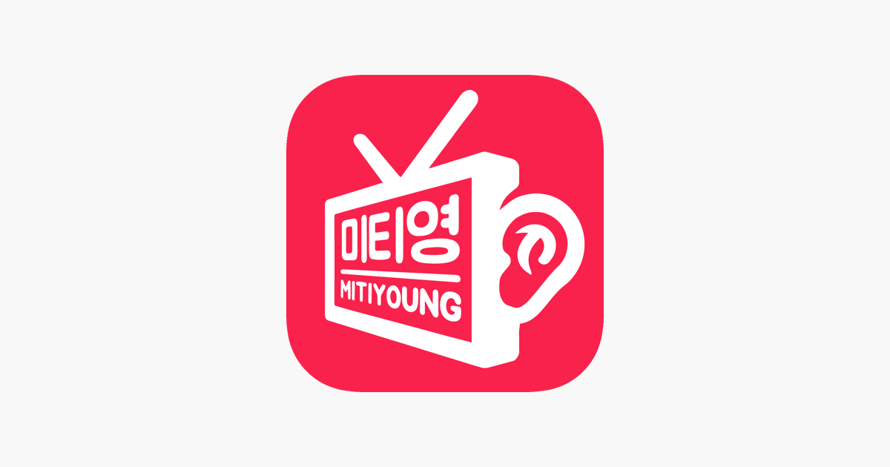

타 app 비교
CAKE, 미티영
일부 컨텐츠는 무료이나 그 수가 극히 적음

Slide 9
상세기획

Slide 10
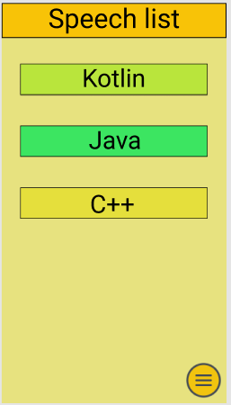
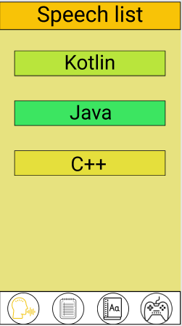
상세기획
speech 목록
연습할 글 선택가능
메뉴에는 기능들의 목록
speech, 단어장, 백과사전, Quiz

Slide 11
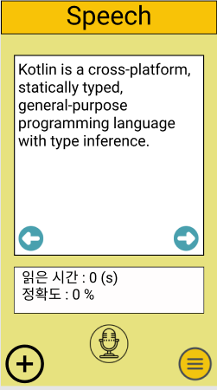
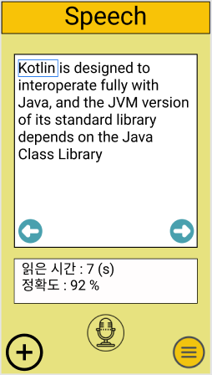
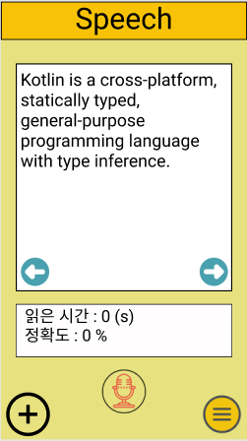
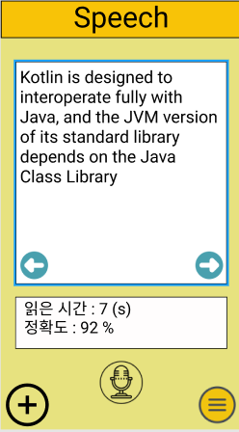
상세기획
speech
제시문과 변환문 비교, 정확도 분석
문장 단계별로 나누어 연습 가능
단어 검색 및 단어장 등록
문장별 스크랩 가능

Slide 12
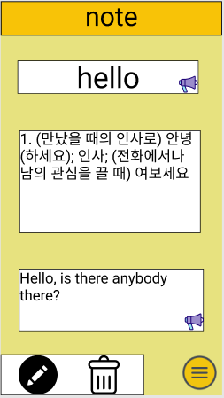
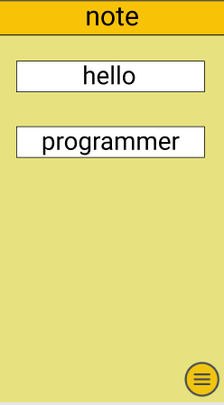
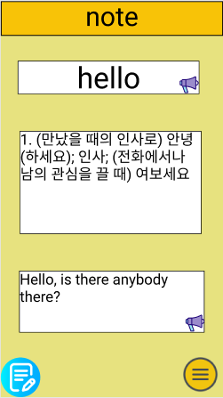
상세기획
단어장
단어 추가/편집 가능
중복단어 등록 불가
단어 검색 기능

Slide 13
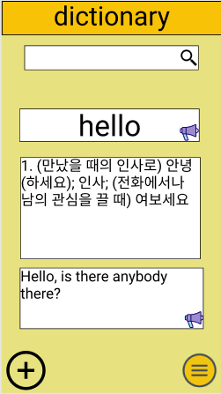
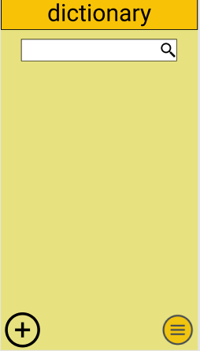
상세기획
백과사전
단어 검색시 설명 출력
단어장에 단어 등록 가능

Slide 14
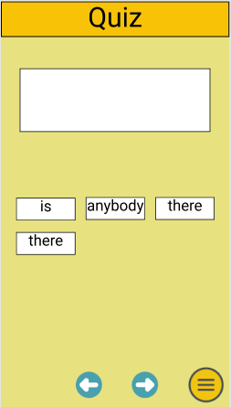
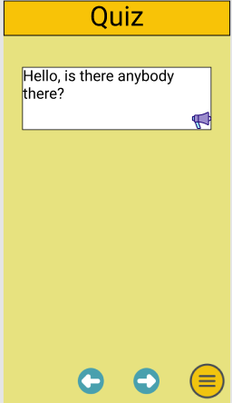
상세기획
Quiz
단어들을 순서대로 클릭
완성시 다음 문제로 넘어감

Slide 15
Thank You
Q&A

